Slide 1
Если вы хотите научиться плавать, то смело входите в воду, а если хотите научиться решать задачи, то решайте их. (Д.Пойа.)

Slide 2
Решение олимпиадных задач, связанных с темой урока.
Как, используя цифру 5 пять раз, знаки арифметических действий и скобки, выразить все натуральные числа от 0 до 10 включительно?
Некоторый товар стоил 500 рублей. Затем цену на него увеличили на 10%, а затем уменьшили на 10%. Какова стала цена в итоге?

Slide 3
Решение олимпиадных задач, связанных с темой урока.
1. Сравнить: 65²³ и 255¹⁷
2. Докажите, что 13+13²+13³+13⁴+:+13²⁰⁰⁹+13²⁰¹⁰ делится нацело на 7.

Slide 4
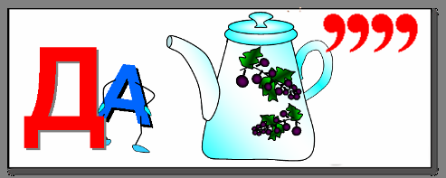
Ребусы, анаграммы, криптограммы, софизмы на уроке.

Slide 5
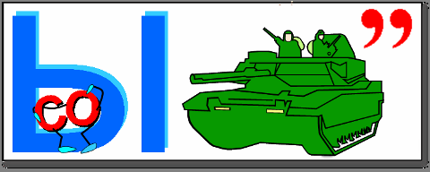

Slide 6
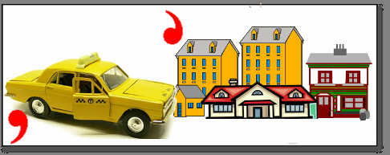

Slide 7
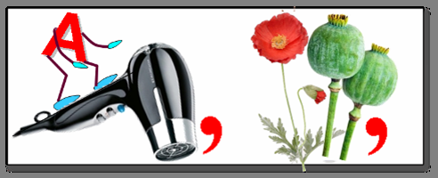

Slide 8
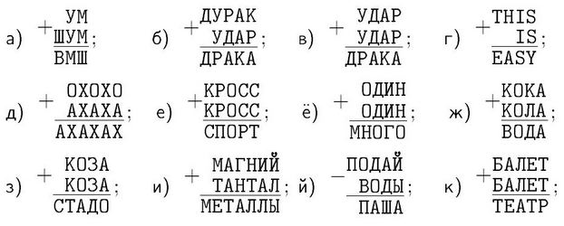

Slide 9
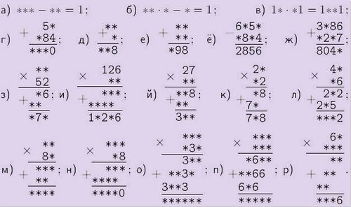

Slide 10
Решить анаграммы
1. м а п р я я (прямая)
ч у л (луч)
р е з о т о к (отрезок)
р и п е т р е м (периметр)
2. ч а д а з а м е н п е р н а е я
в а р у н и е н е ц и я к у н ф

Slide 11
Единица равна нулю
Возьмем уравнение х-а = 0
Разделив обе его части на х-а, получим
откуда сразу же получаем требуемое равенство
1=0.

Slide 12
Единица равна двум
Простым вычитанием легко убедиться в справедливости равенства 1-3 = 4-6
Добавив к обеим частям этого равенства число , получим новое равенство
1-3 + = 4-6 + ,
Теперь мы получили полные квадраты, при извлечении квадратного корня получаем:
,отсюда 1=2.

Slide 13
Творческие и олимпиадные домашние задания
Составление кроссвордов
Составление задач по уравнению или числовому выражению
Написание рассказов по заданному графику
Решение

Slide 14
Внеклассная работа.
Индивидуальная работа
Групповая работа
Массовая работа

Slide 15
Интернет ресурсы
http://www.all math.ru,
http://www.math-on-line.com, http://tasks.ceemat.ru,

Slide 16
Заочная работа.
http://www.centrtalant.ru
http://www.olimpus.org.ru
http://olymp.ifmo.ru/rus/13-14/math/
.

Slide 17
Жизнь человека - это движение по пути познания. Каждый шаг может обогащать нас, благодаря новому мы начинаем видеть то, чего ранее не замечали или не понимали, чему не придавали значение.

Slide 18
Успехов всем в работе !

